Slide 1
Литература родного края. А.А. Прохоров «Синичкин сарафан»
Муниципальное бюджетное общеобразовательное учреждение
«Потьминская средняя общеобразовательная школа»
IV Всероссийский дистанционный конкурс
среди классных руководителей
на лучшие методические разработки воспитательных мероприятий
Подготовил: учитель начальных классов
Степанова Мария Васильевна

Slide 2
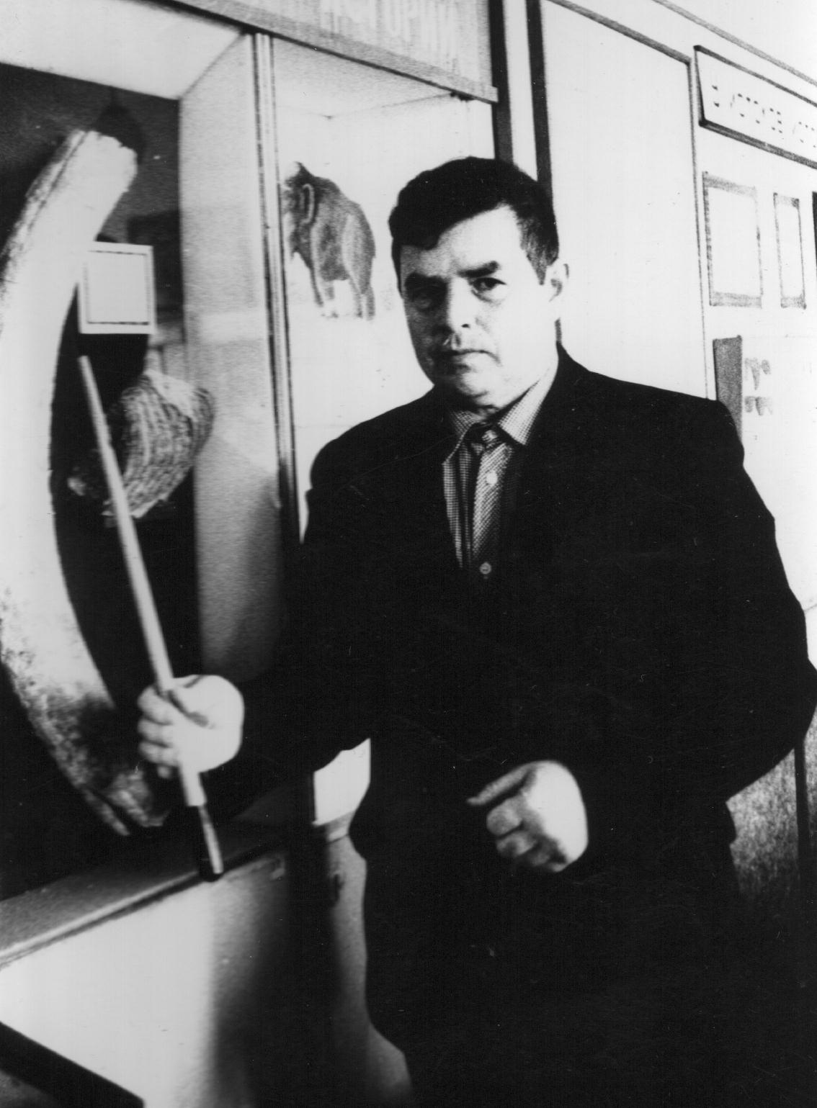
Народный учитель Республики Мордовия Адольф Афанасьевич Прохоров
1938 - 2013

Slide 3
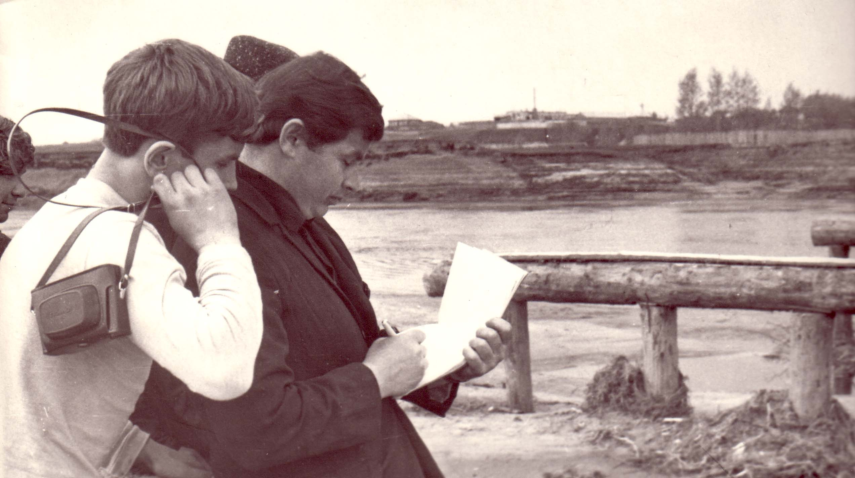
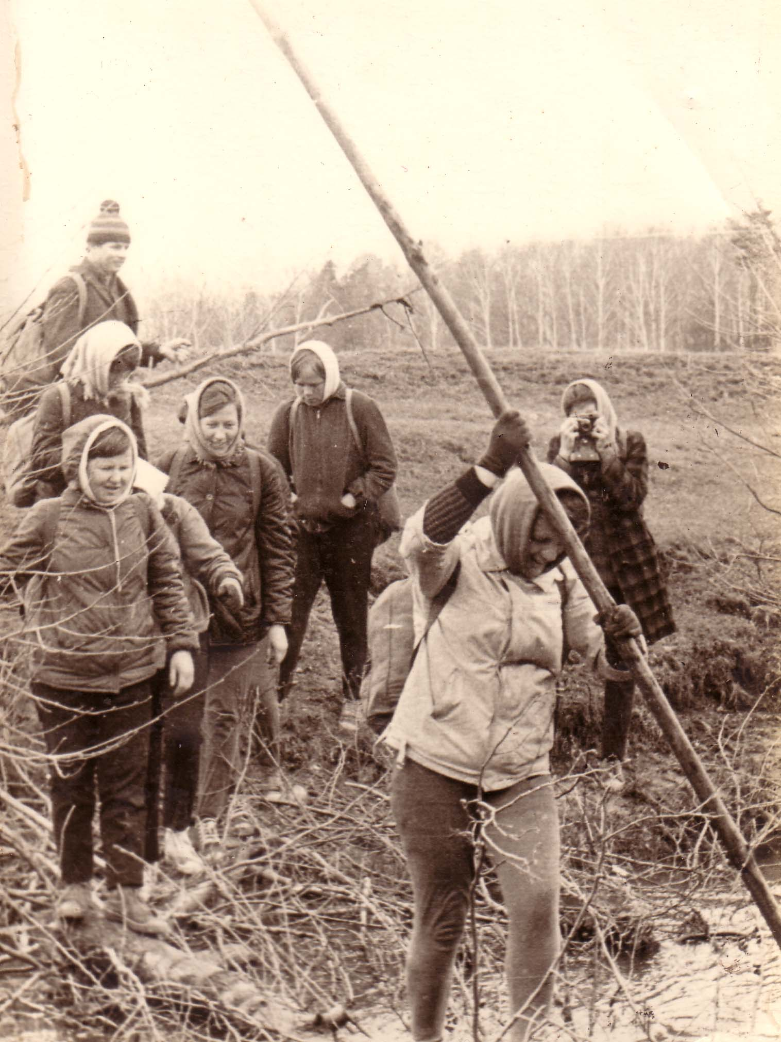
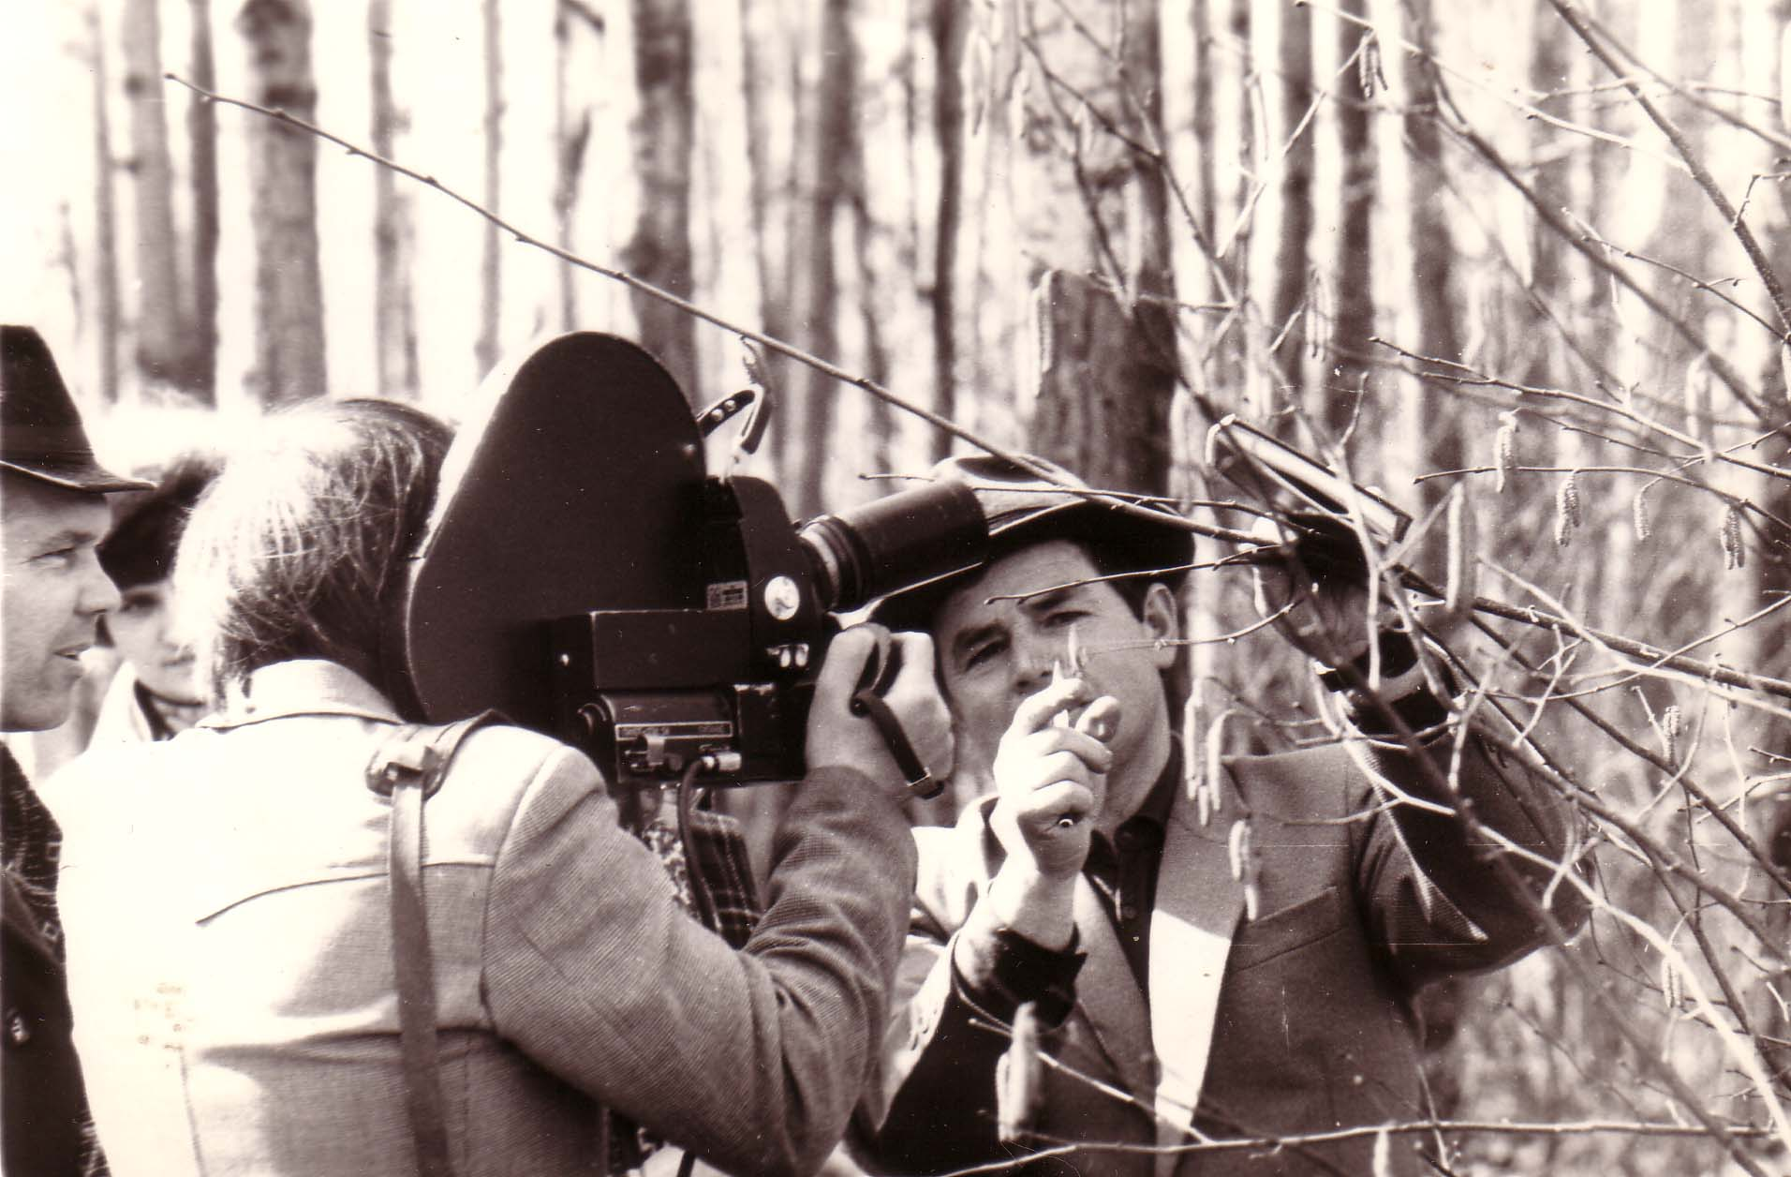
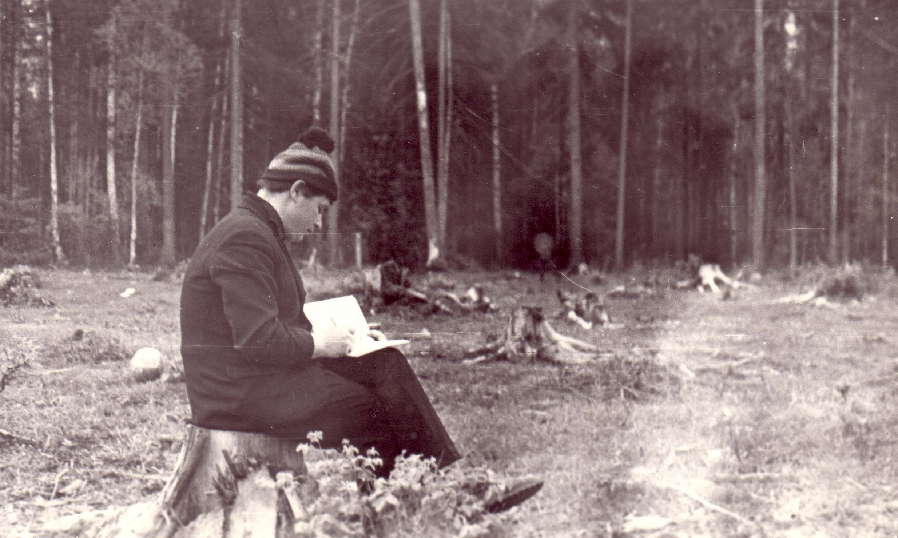
Творческий путь педагога

Slide 4
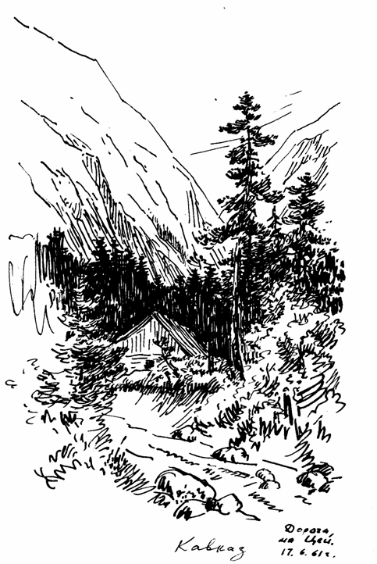
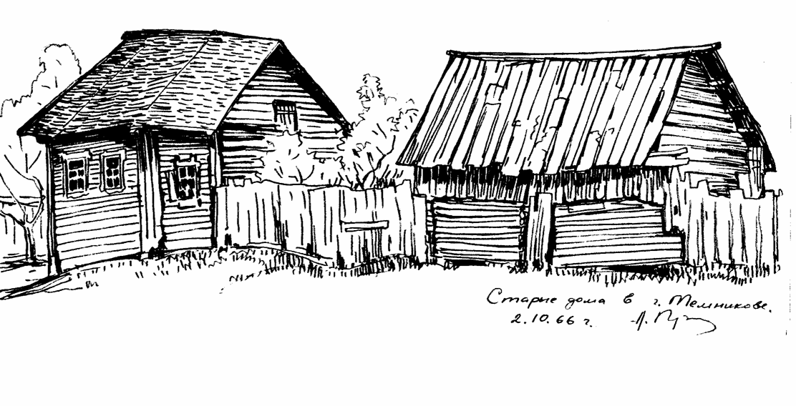
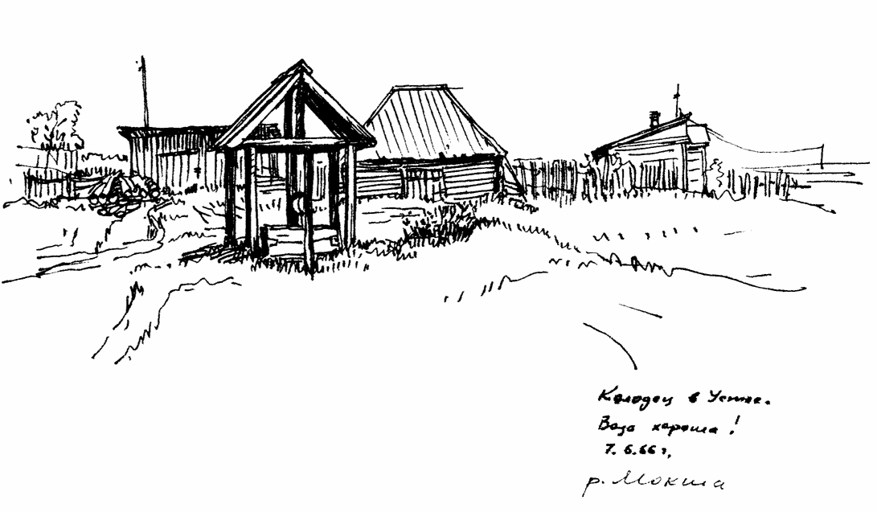
Кавказ. Дорога на Цей. 17.06.61г.

Slide 5
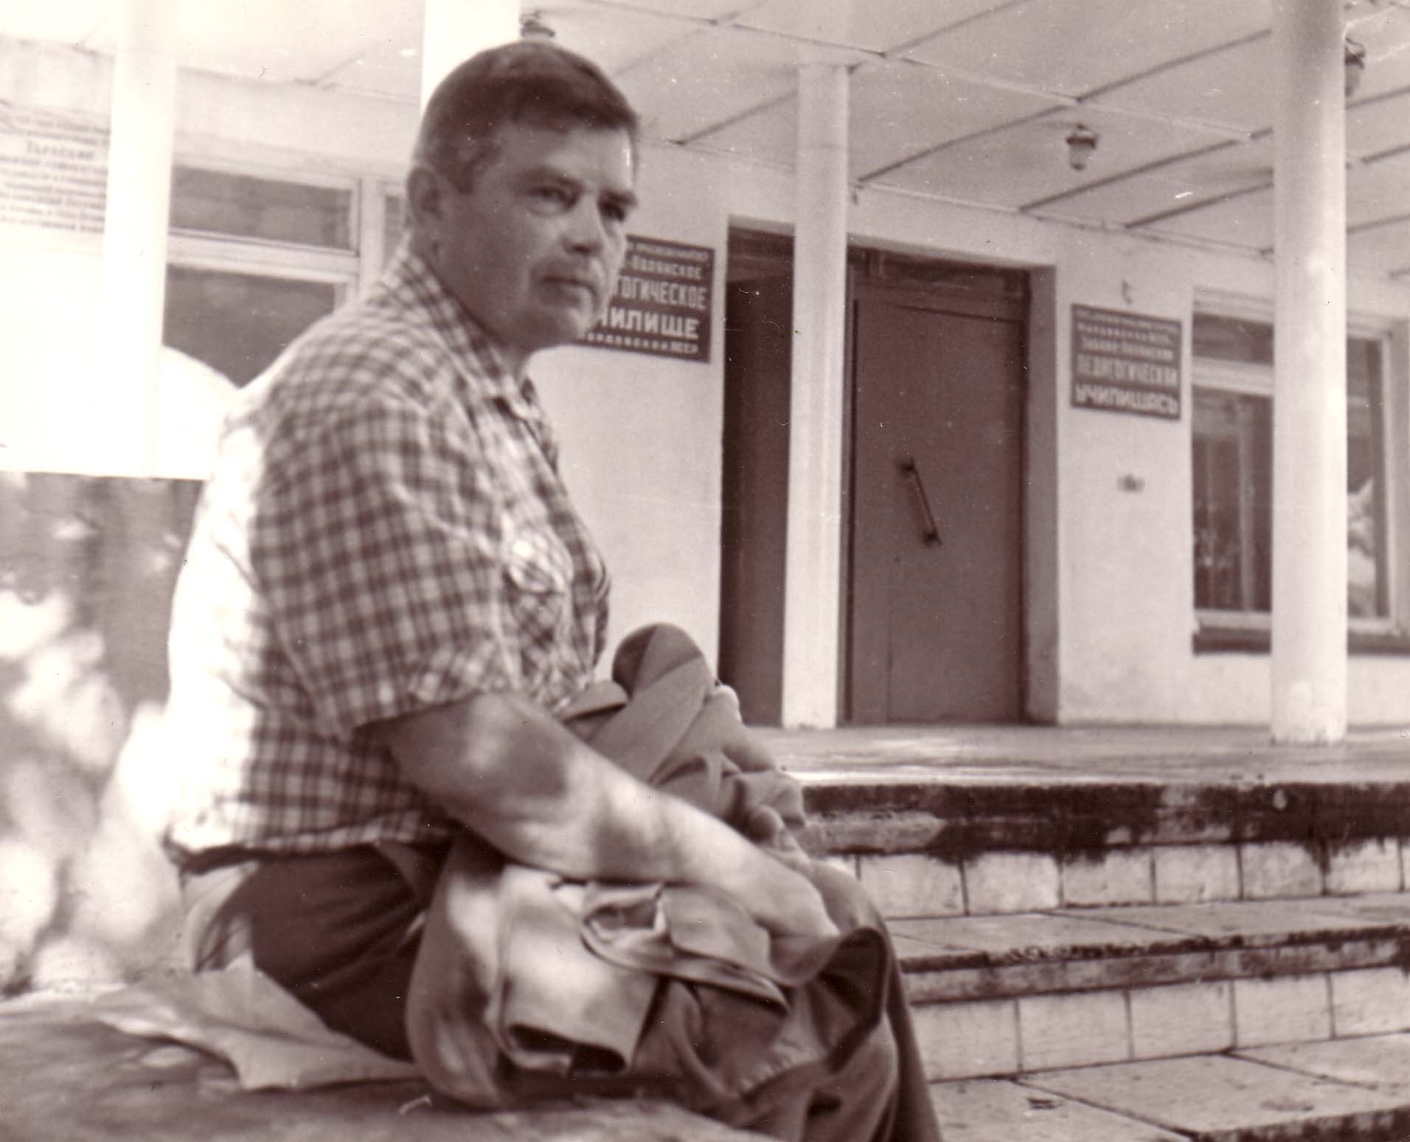
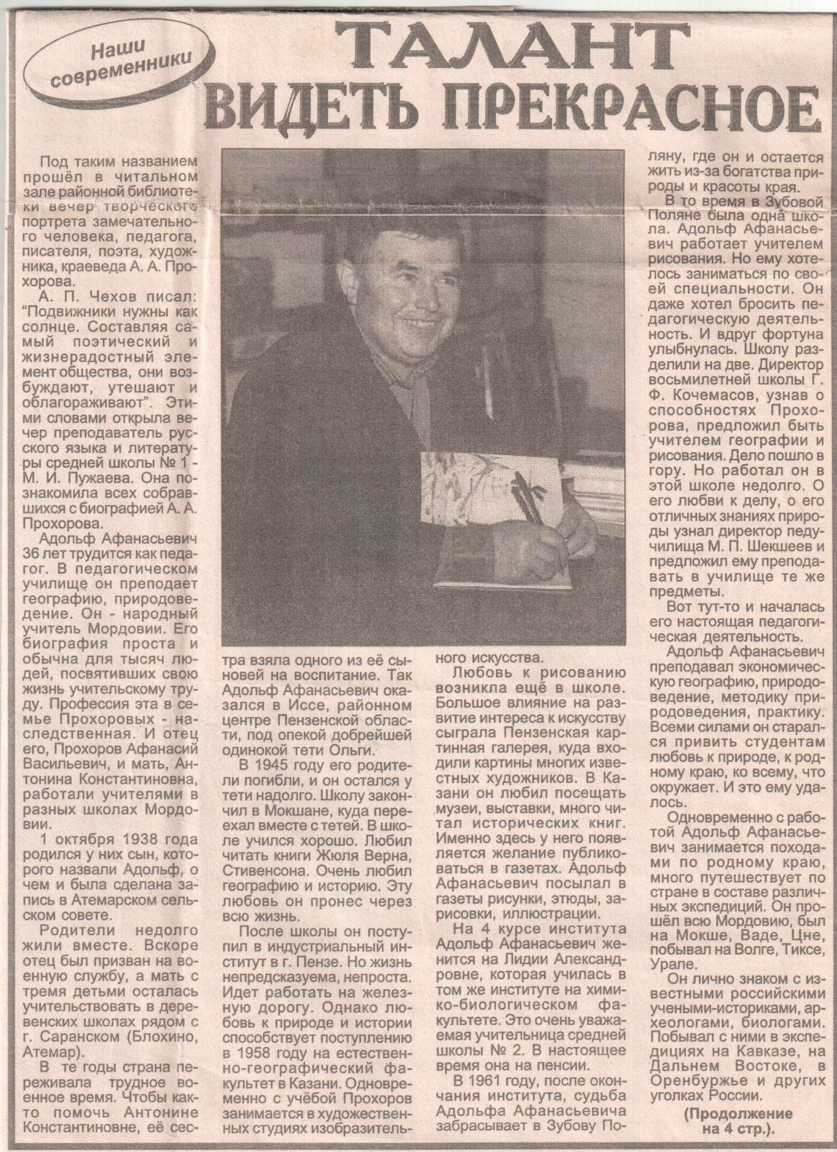

Slide 7
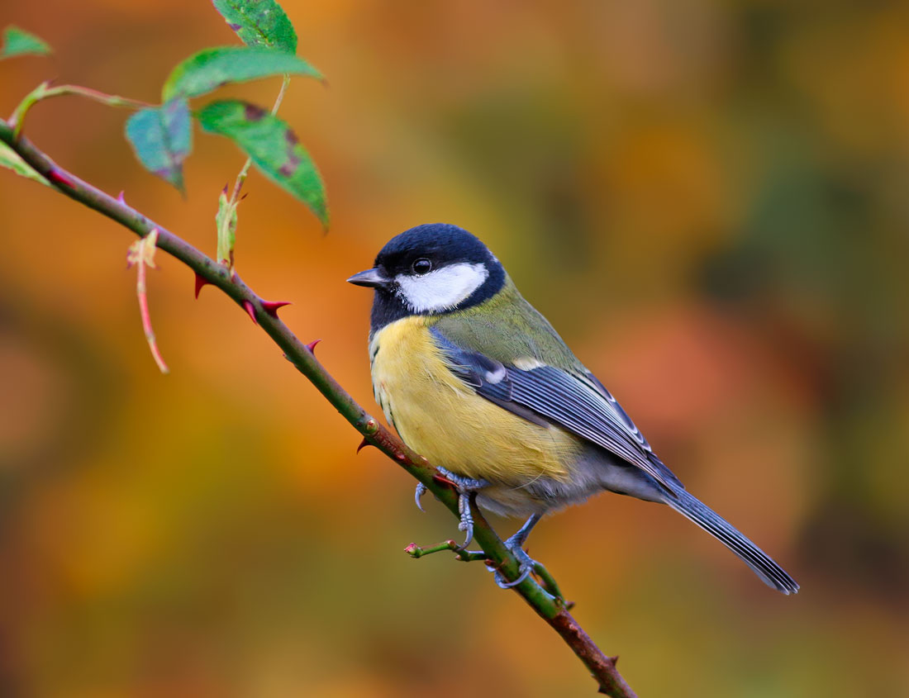
Синица

Slide 8
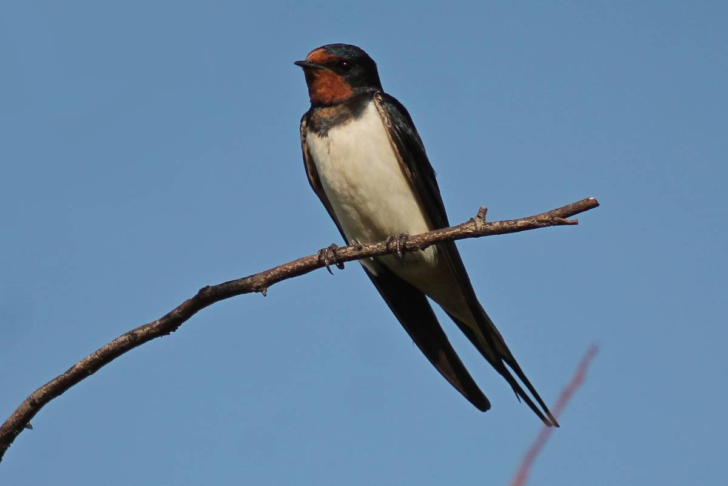
Ласточка

Slide 9
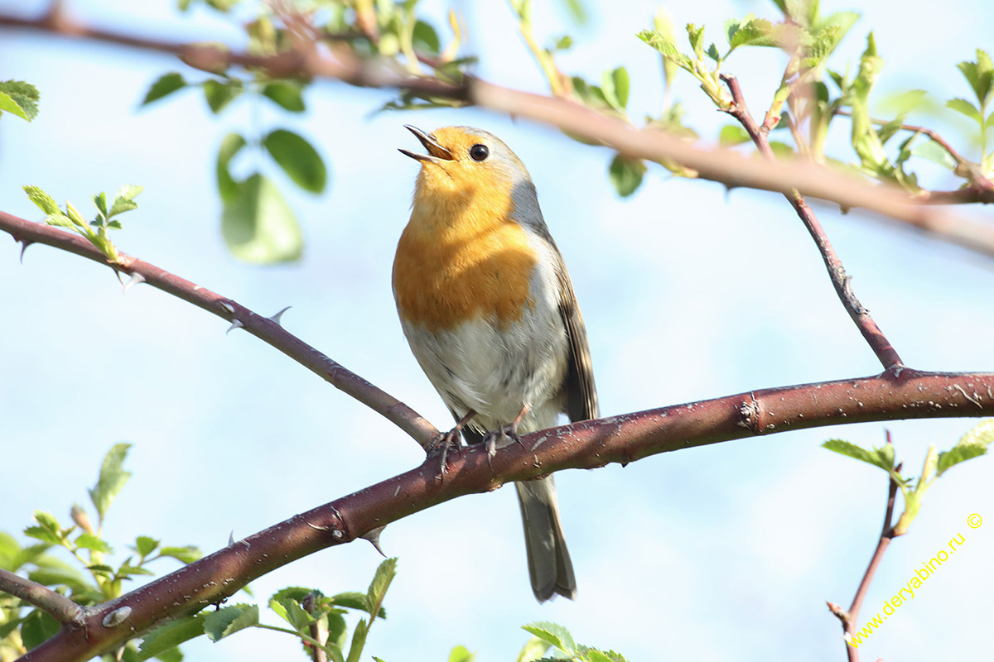
Малиновка (зарянка)

Slide 10
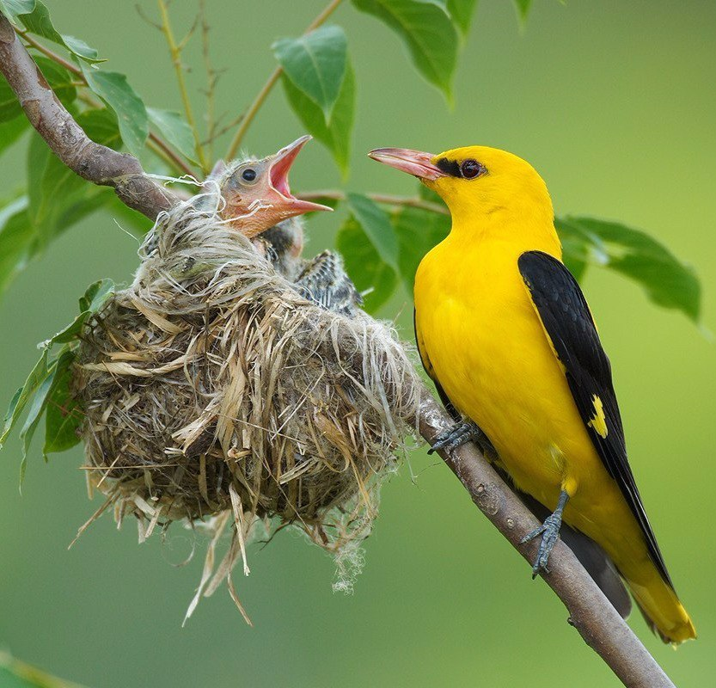
Иволга

Slide 11
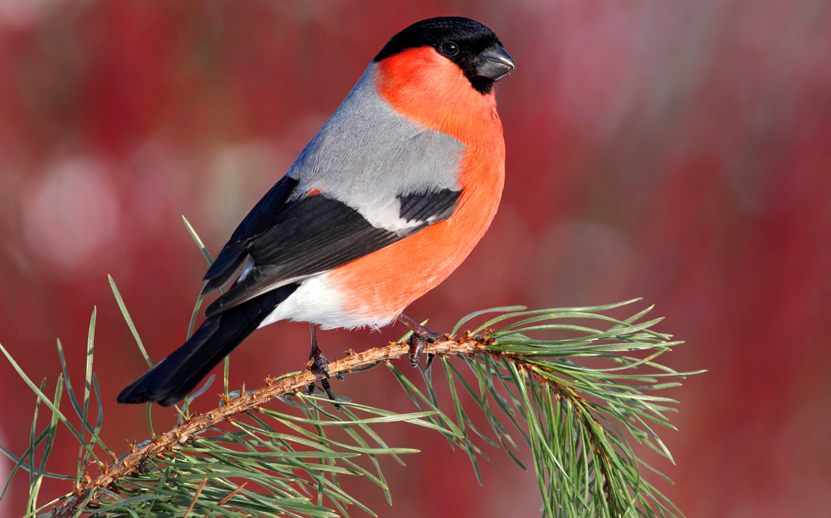
Снегирь

Slide 12
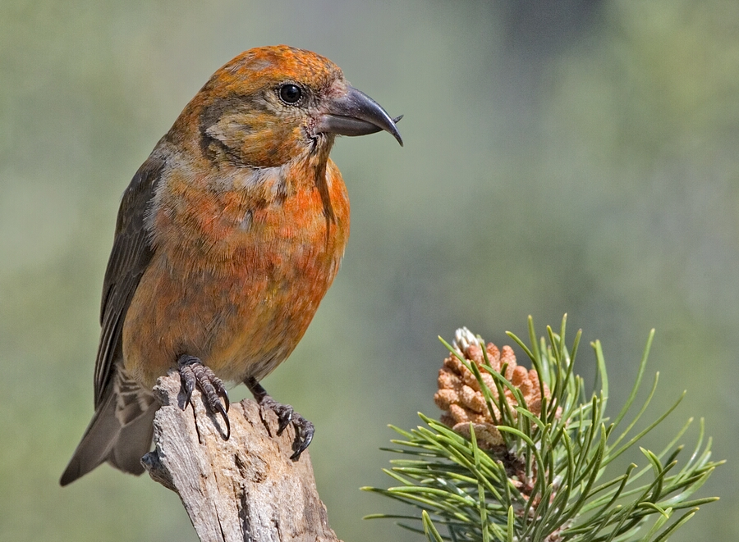
Клёст

Slide 13
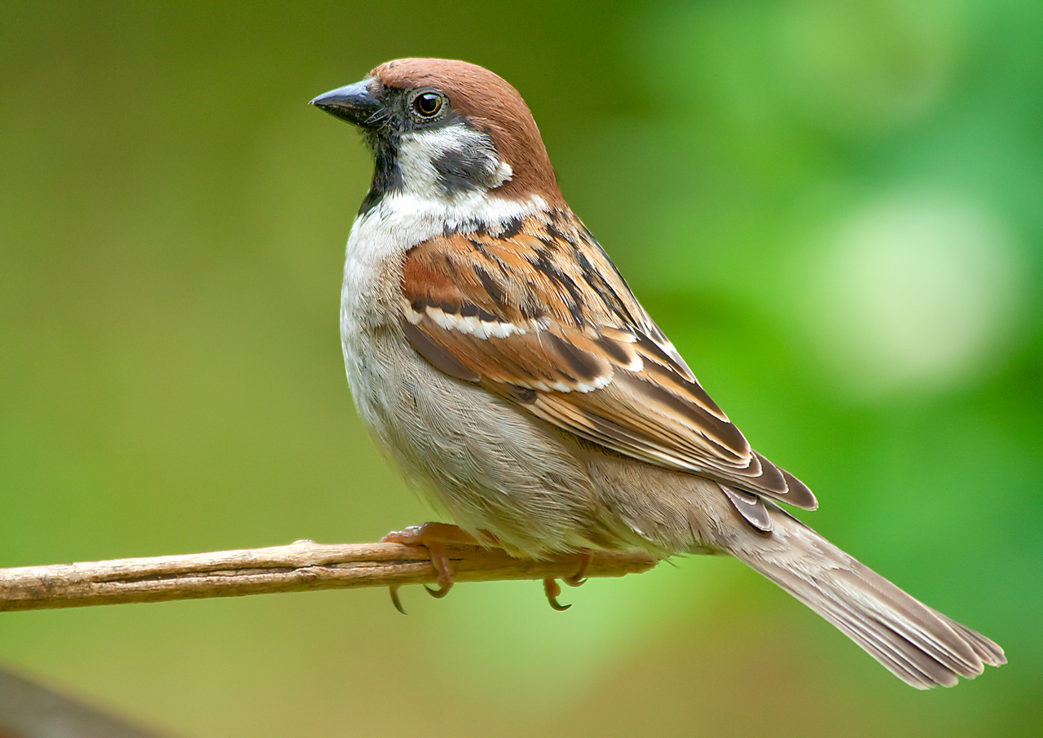
Воробей

Slide 14
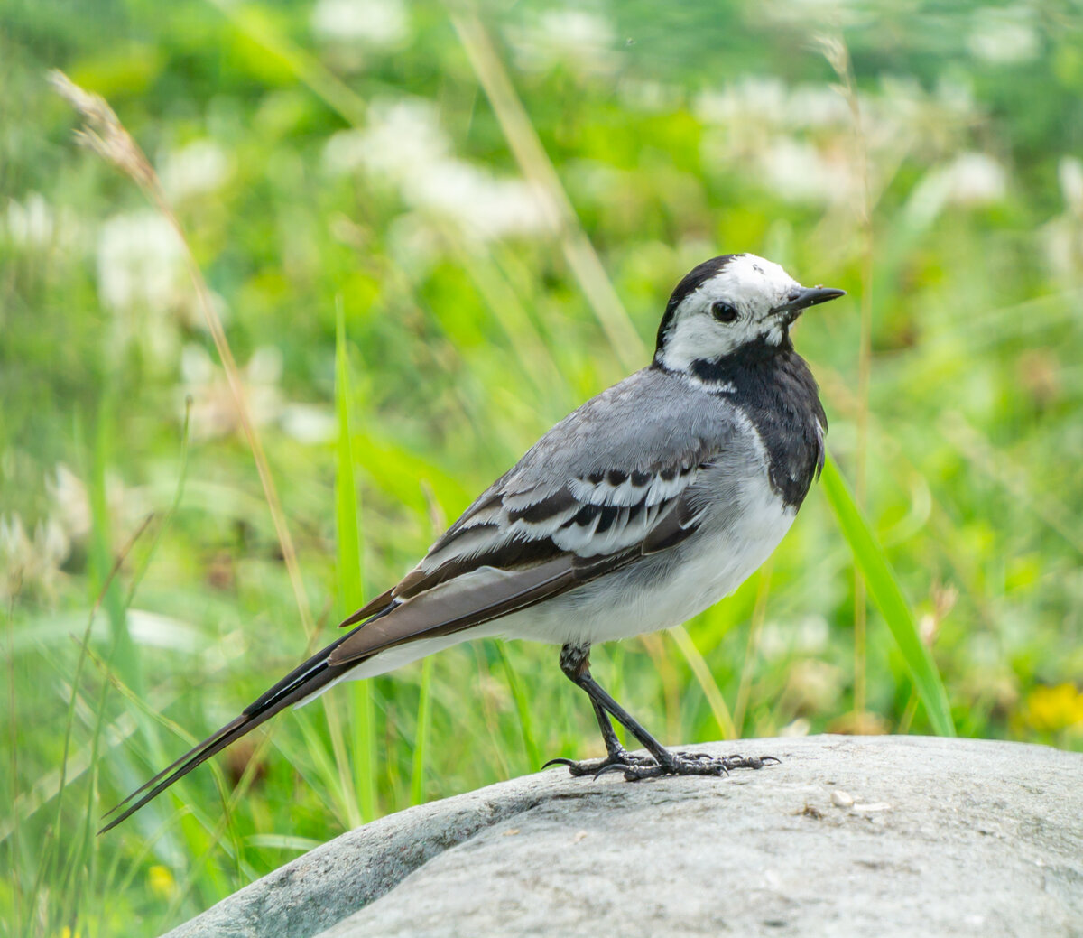
Трясогузка

Slide 15
Спасибо за внимание!

